Slide 1

猫狗识别
汇报人| 靳曜睿 32156039
——人工智能课程实践——

Slide 2

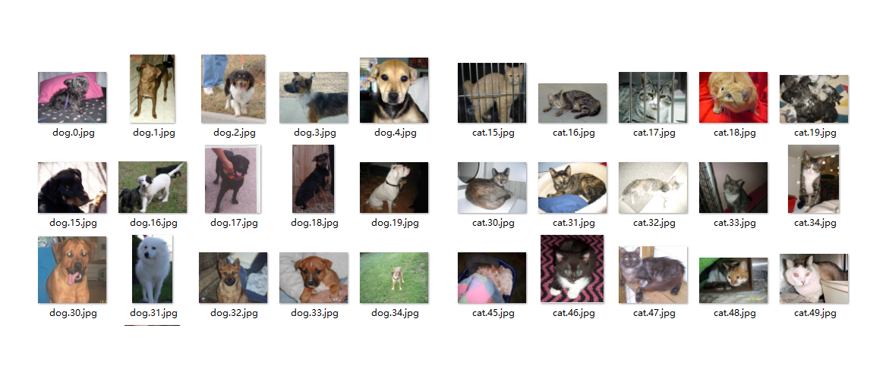
利用Jupyter Notebook平台实现猫狗识别
数据预处理：图像数据处理，准备训练和验证数据集
卷积网络模型：构建网络架构
配置训练器并训练神经网络
保存模型并预测
过拟合问题：观察训练和验证效果，针对过拟合问题提出解决方法
库：tensorflow2.0 numpy matplotlib
数据集出自：百度网盘

Slide 3
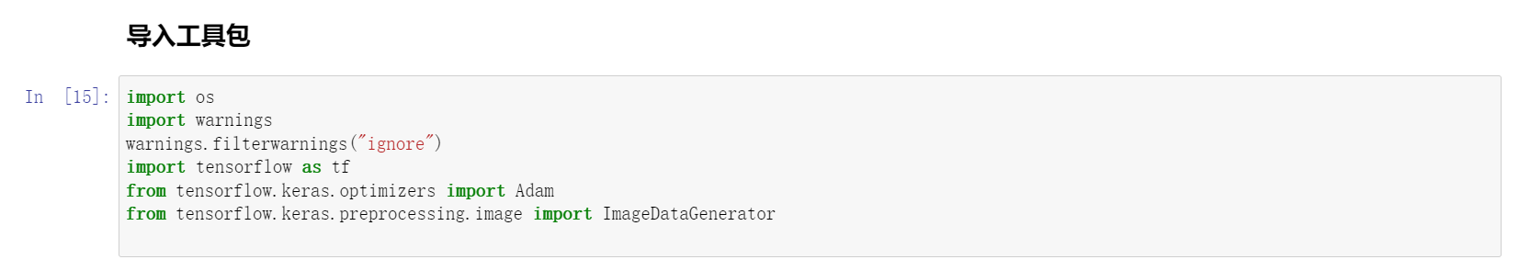
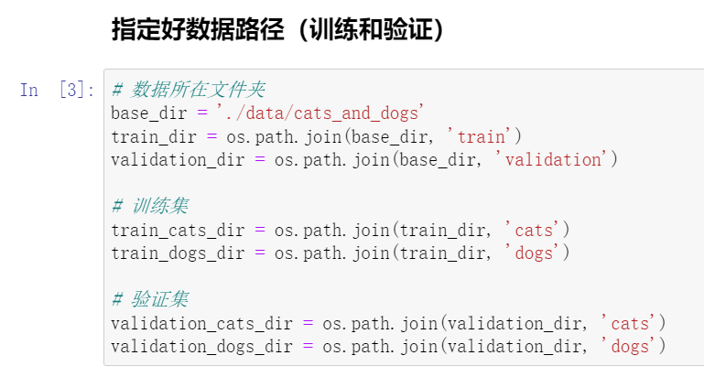
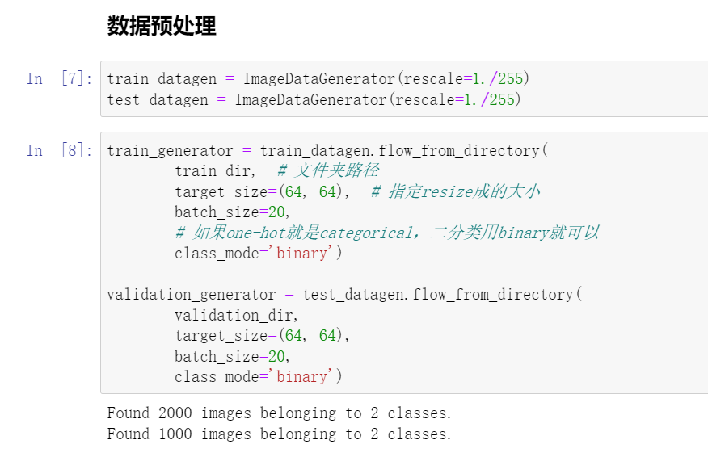
数据预处理

Slide 4
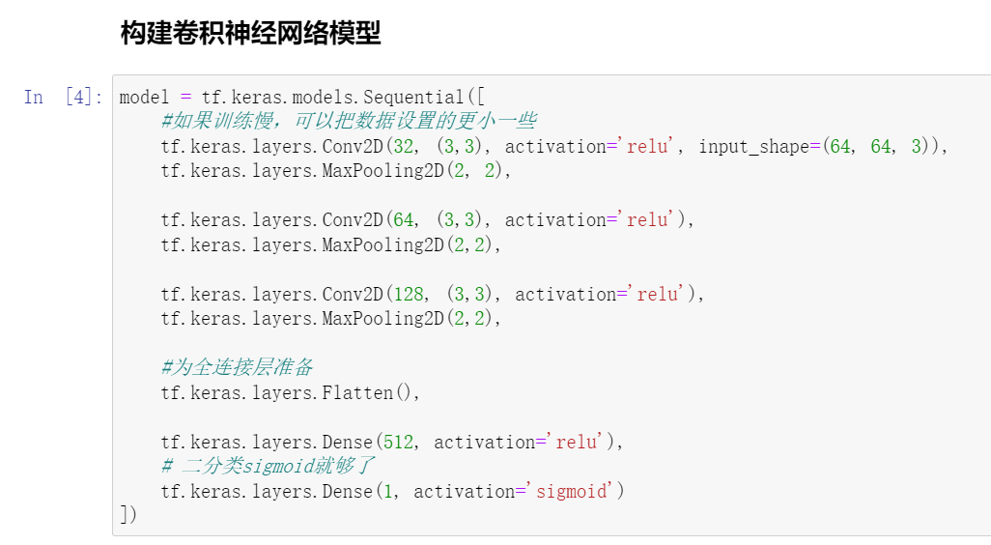
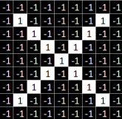
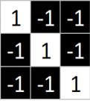
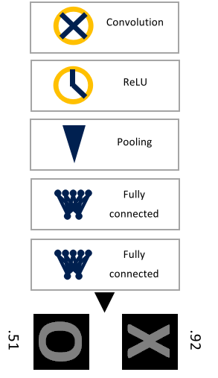
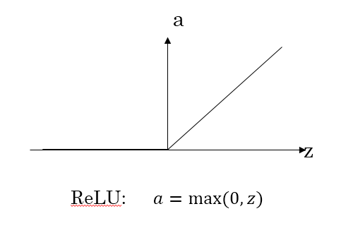
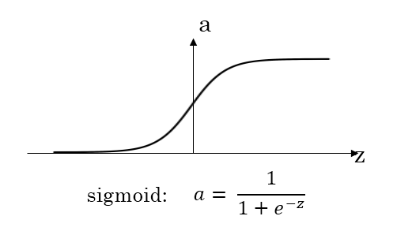
卷积网络模型

Slide 5
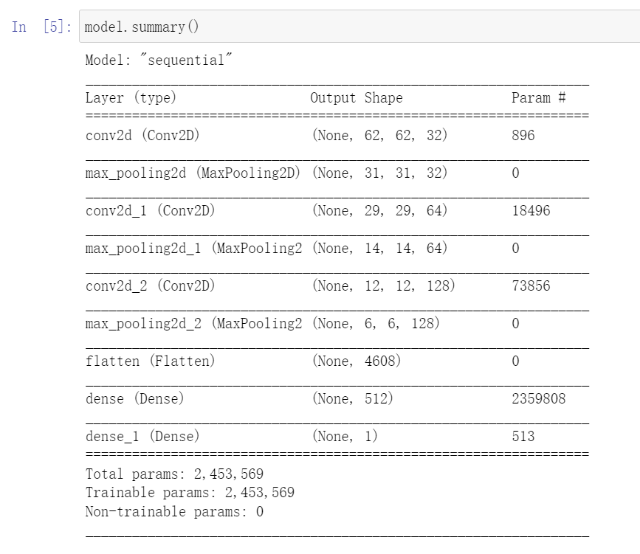

卷积网络模型
$Output shape =\frac{input shape−filter+padding}{stride}$ + 1
$Param={filter}^{2} ∗Channel∗filter number+bias$

Slide 6
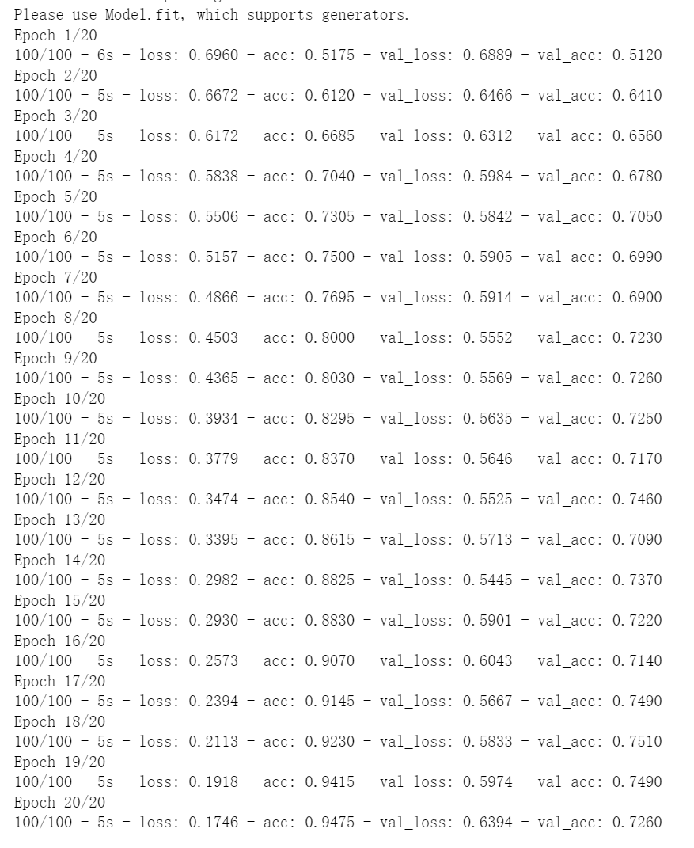
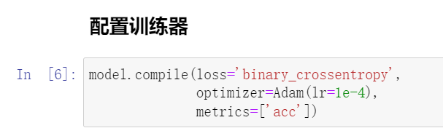
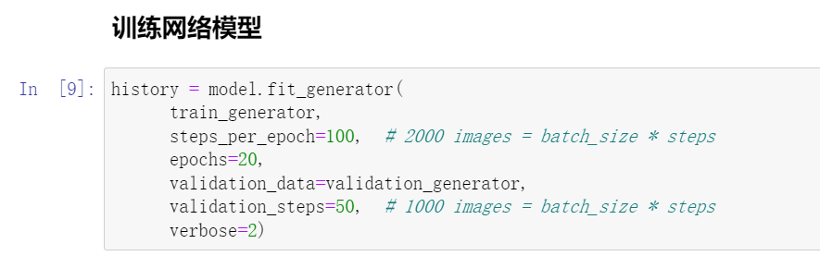
配置训练器并训练神经网络
fit_generator相当于一个生成器，动态产生所需的batch数据
steps_per_epoch相当给定一个停止条件，因为生成器会不断产生batch数据

Slide 7
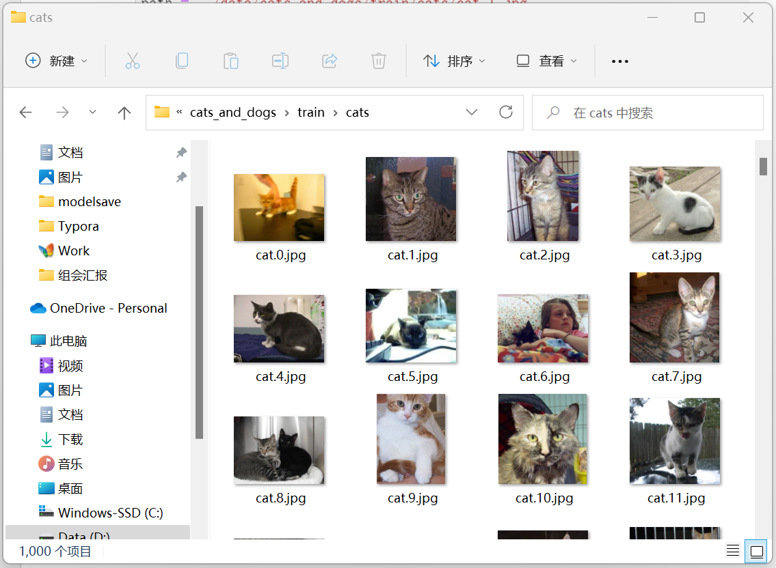
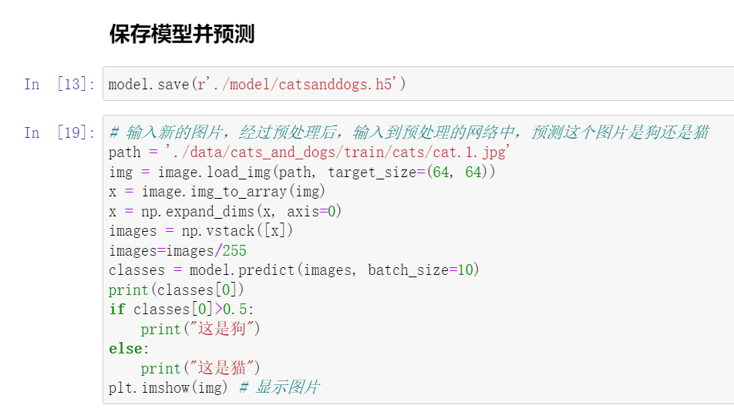
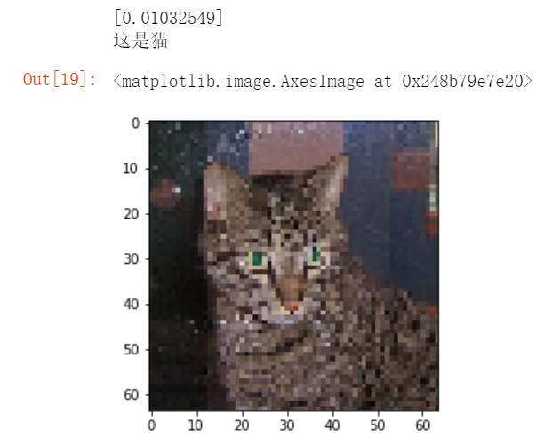
保存模型并预测
99%的概率

Slide 8
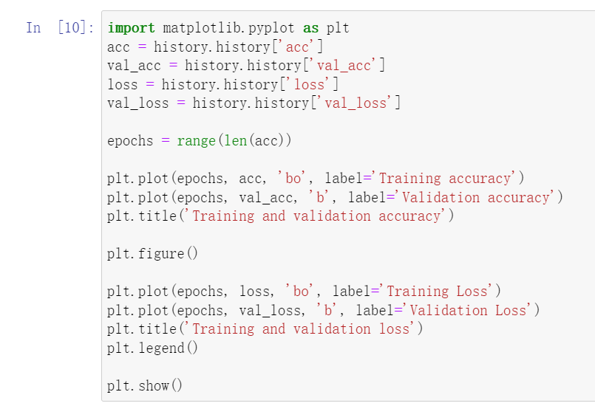
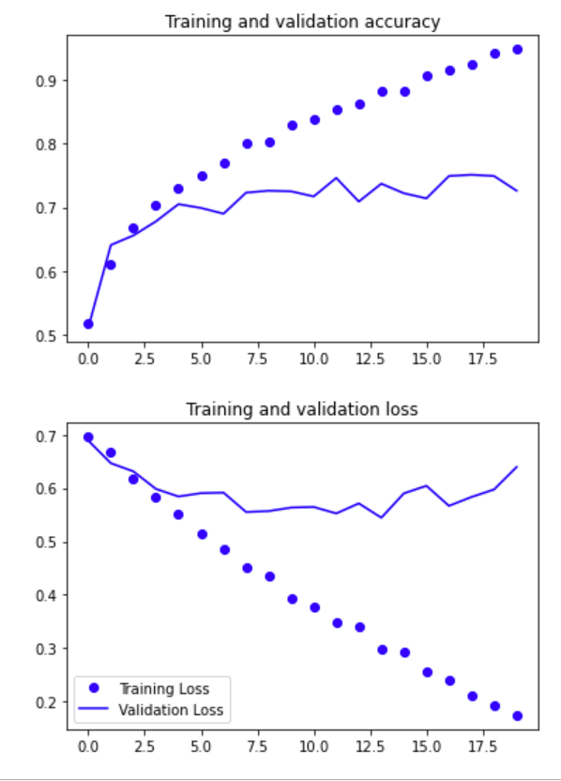
效果展示
过拟合问题：指过于紧密或精确地匹配特定数据集，以致于无法良好地拟合其他数据或预测未来的观察结果的现象。
解决办法：
模型不合适→ 选择合适的模型
数据集少 → 数据增强

Slide 9
参考文献
《TensorFlow - 编程人员指南 - TensorFlow 版本兼容性》TensorFlow
《jupyter》jupyter
《【深度学习TensorFlow】狗猫分类(二分类）》简书-Geekero
《机器学习笔记：过拟合》知乎-锦恢

Slide 10
谢谢观看
请老师指正

